Slide 1


A Comparative Study of Fake News Detection Using Machine Learning, Deep Learning, and Large Language Models
Prepared By
Name: Rayan Shukri ID No.: 251000636
Name: Sultan Hassan ID No.: 251002896
Subervized by
Wesam Ahmed

Slide 2
Presentation Outline
AGENDA
Introduction
Problem Statements
Contribution
Related work
Proposed framework
Results and Analysis
Conclusion and future work
References

Slide 3

Introduction
BACKGROUND
What is Fake News?
Fake news = false or misleading content presented as
real news.
Goal: influence opinions or serve political/financial interests.
Social media algorithms amplify and accelerate its spread.
Example: COVID-19 misinformation caused real-world harm.
Role of AI:
Enhances accuracy, scalability, and adaptability.

Slide 4
Problem Statement
Significant rise in online misinformation has led to diverse AI-based detection systems (ML, DL, LLMs).
Existing studies lack fair cross-comparisons using the same datasets and evaluation metrics.
Most recent work focuses on one modeling paradigm, making comparisons difficult.
Variations in preprocessing and feature representation reduce reproducibility.
This research provides a unified comparison of ML, DL, and LLMs under identical conditions for fake news detection.
BACKGROUND

Slide 5
KEY RESEARCH CONTRIBUTIONS
1- Implement and evaluate ML, DL, and LLMs for fake news detection.
2- Apply all models on the same datasets and compare with standard metrics.
3- Assess strengths and weaknesses in performance, robustness, and generalization.
4- Present findings to guide future researches and development.
CONTRIBUTIONS

Slide 6
Table 1 .Comparative Analysis of Related Work
Study | Model | Dataset | Key Findings | Limitations/Gaps
Hansraj et al. [1] (2021) | Ensemble: LR, SVM, LDA, SGD, Ridge | LIAR, ISOT | ISOT: F1=0.984, Acc=0.985 LIAR: F1=0.682, Acc=0.681 | Lower accuracy on short claims; limited contextual/social signals
Ajik et al. [2] (2023) | Optimized CNN + LSTM | FakeNewsNet, ISOT | Accuracy: 94.6% (FakeNewsNet), ~96.1% (ISOT) | Computationally expensive; requires large labeled data
Huang et al. [3] (2025) | Hybrid: Transformer + BiGRU + Bayesian Opt. | Kaggle Fake News (~5,000, balanced) | Test: 99.67% (Transformer+BiGRU) +0.06% robustness with Bayesian opt | Small dataset risk (overfitting); no multilingual or multimodal testing
Machine
Learning
LITERATURE REVIEW
Deep
Learning
Larg
Language
Model

Slide 7
Fake News Detection Dataset
This dataset, sourced from Kaggle, contains English news articles classified as real or fake. It is widely used as a benchmark dataset for training and evaluating machine learning, deep learning, and transformer-based models in fake news detection research.
Key Details
Dataset Source
METHODOLOGY
Total Articles: ~44,900
Files: True.csv, Fake.csv
Original Columns:
title, text, subject, date
Target Label:
Created during preprocessing (True / fake)
Fake = 0 True =1
Format: CSV
https://www.kaggle.com/datasets/rahulogoel/isot-fake-news-dataset
Columns Included
Title: News Headline Text Text: Full News Article Content
Subject: News Category Date: Publication Date
Label: Binary class (real / fake)

Slide 8
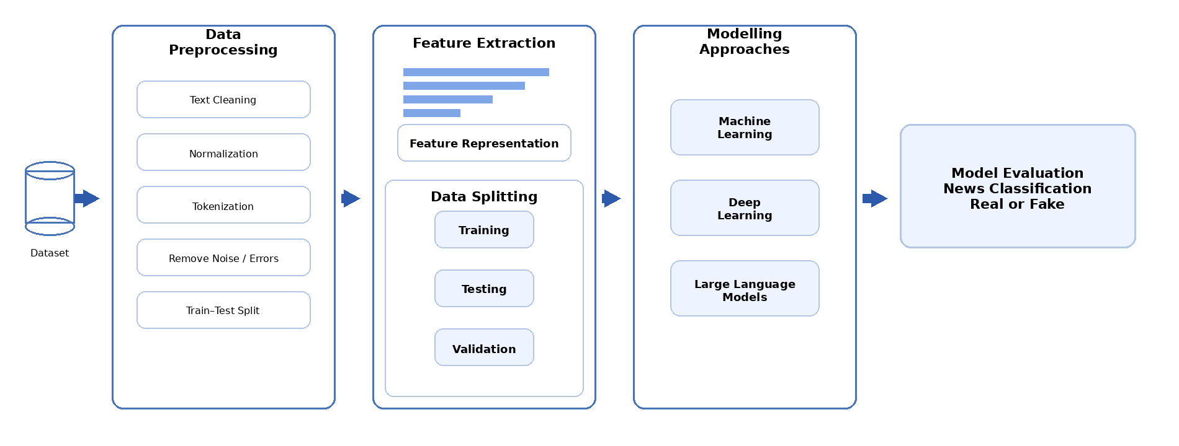
PROPOSED FRAMEWORK ARCHITECTURE
METHODOLOGY
Figure 1: Framework

Slide 9
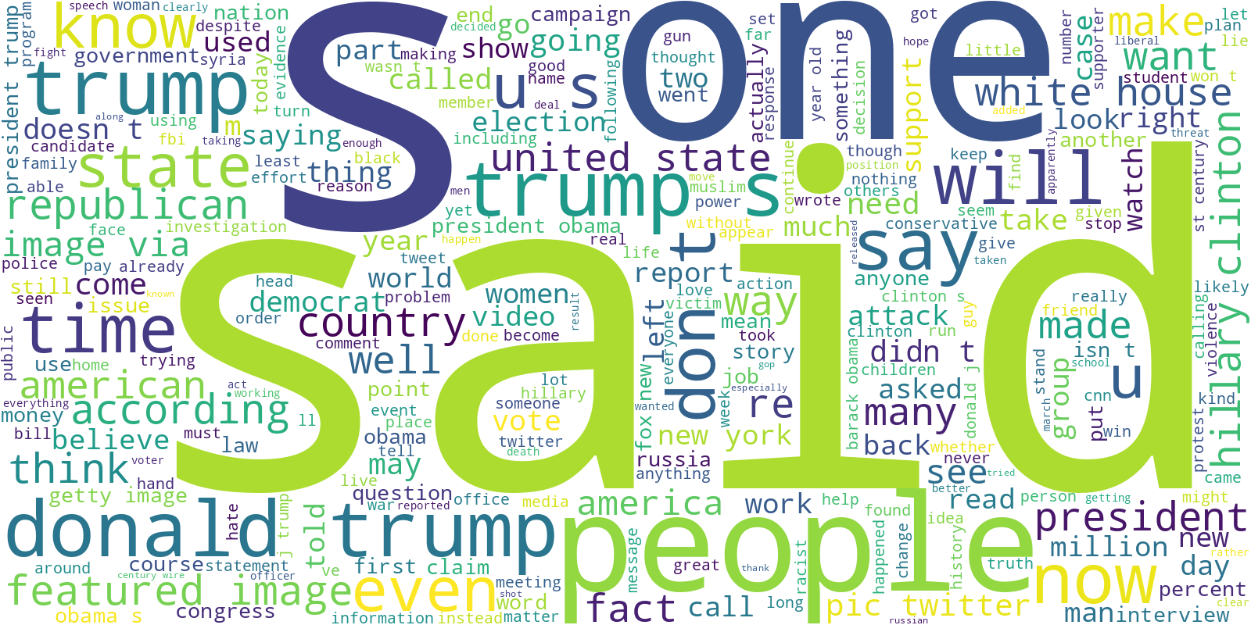
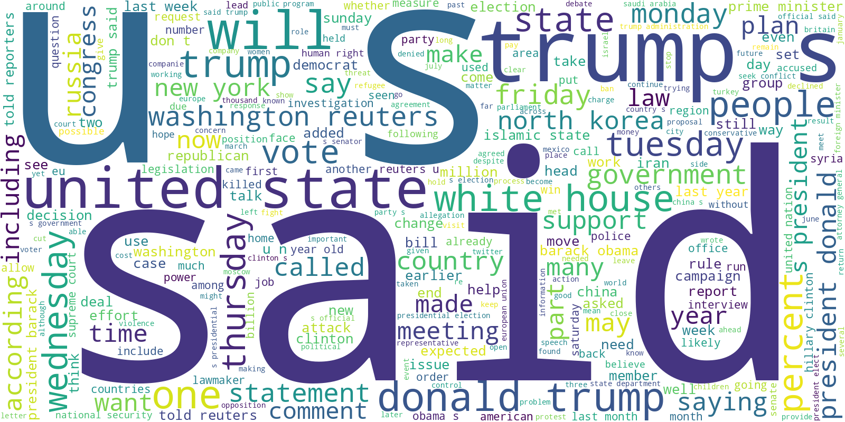
Word Cloud Visualization
The word cloud highlights the most frequent terms in the Fake News subset, providing a quick qualitative view of dominant topics and language patterns.
METHODOLOGY
Figure 3: word cloud Fake dataset
Figure 2: word cloud True dataset

Slide 10
Machine Learning Models Configuration & Evaluation
Performance Metrics of ML Models
Model | Accuracy | Precision | Recall | F1-Score | ROC-AUC
Logistic Regression | 0.984657 | 0.985778 | 0.980640 | 0.983203 | 0.998521
Passive Aggressive | 0.994545 | 0.994411 | 0.993671 | 0.994041 | —
Decision Tree | 0.995909 | 0.995164 | 0.995905 | 0.995534 | 0.998430
Random Forest | 0.986021 | 0.995057 | 0.974311 | 0.984575 | 0.999235
Gradient Boosting | 0.996761 | 0.996648 | 0.996277 | 0.996462 | 0.999106
XGBoost | 0.997613 | 0.997394 | 0.997394 | 0.997394 | 0.999762
RESULTS & ANALYSIS
Models Parameters
Model | Data Split | Optimization | Text Representation | Key Settings
Logistic Regression | 70 / 15 / 15 | None | TF-IDF (3k features) | C = 0.3, max_iter = 3000, class weight = balanced
Passive Aggressive | 70 / 15 / 15 | None | TF-IDF (3k features) | C = 0.3, loss = hinge, max_iter = 500
Decision Tree | 70 / 15 / 15 | None | TF-IDF (3k features) | max_depth = 8, min leaf = 20
Random Forest | 70 / 15 / 15 | None | TF-IDF (3k features) | trees = 150, max_depth = 12
Gradient Boosting | 70 / 15 / 15 | None | TF-IDF (3k features) | trees = 150, lr = 0.05
XGBoost | 70 / 15 / 15 | None | TF-IDF (3k features) | trees = 200, max depth = 4, lr = 0.1
Notes:
نعرض نتائج موديلات الماشين ليرننغ (Machine Learning).
اللي لاحظناه إن أغلب موديلات الـML جابت أداء عالي جدًا، لكن الفرق الحقيقي يظهر لما نركز على إف ون (F1-Score) ومعاه آر أو سي-إيه يو سي (ROC-AUC).
الموديلات الخطية زي لوجستك رِقريشن (Logistic Regression) كانت ممتازة وسريعة لأنها تشتغل كويس مع تي إف-آي دي إف (TF-IDF).
لكن أفضل موديل عندنا في الـML كان إكس جي بوست (XGBoost)، لأنه أعطى أعلى نتائج بشكل عام.
وسبب تفوقه إنه يعتمد على بوستنغ (Boosting)، يعني يحسّن الأخطاء خطوة بخطوة،
فطلع الفصل بين الأخبار الحقيقية والمزيفة قوي جدًا.

Slide 11
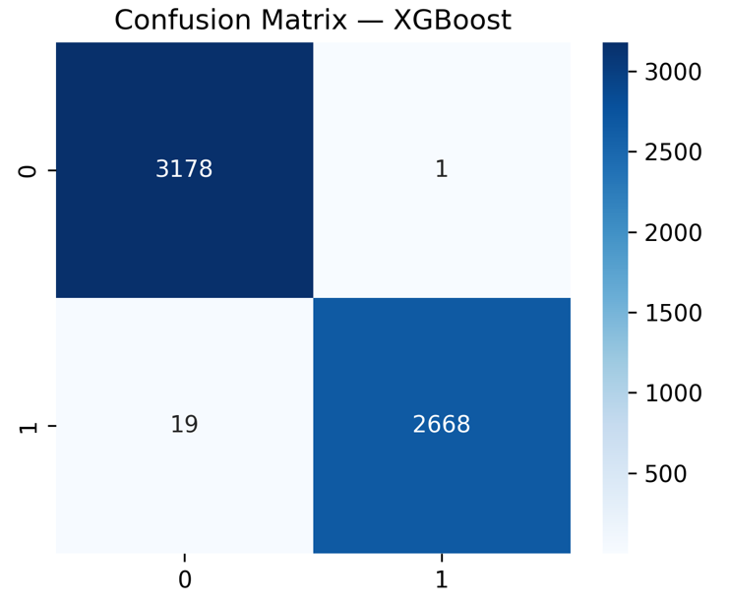
The model with the Best score in ML
Machine Learning
Best: XGBoost
XGBoost achieved the highest test accuracy (0.9976) and F1-score (0.9974) among all machine learning models. Its boosted tree ensemble effectively captures non-linear feature interactions within the TF–IDF space, leading to superior discrimination performance (ROC–AUC ≈ 0.9998).
RESULTS & ANALYSIS
Figure 4: Best ML Model Confusion Matrix
Notes:
هنا ركزنا على أفضل ML وهو إكس جي بوست.
سبب تفوقه إنه boosting: كل مرحلة تجي تصلّح أخطاء اللي قبلها، فيطلع الفصل أقوى.
وتحت عندنا كونفيوجن ماتريكس (Confusion Matrix) تبين كم خبر اتصنف صح وكم غلط، وواضح إن الأخطاء قليلة جدًا.

Slide 12
Deep Learning Models Configuration & Evaluation
Performance Metrics of DL Models
Model | Accuracy | Precision | Recall | F1-Score | ROC-AUC
LSTM | 0.986192 | 0.988883 | 0.984672 | 0.986773 | 0.997522
BiLSTM | 0.999852 | 1.000000 | 0.999716 | 0.999858 | 0.999999
CNN-1D | 0.998070 | 0.998863 | 0.997445 | 0.998154 | 0.999963
Hybrid CNN–LSTM | 0.994358 | 0.994888 | 0.994323 | 0.994605 | 0.999517
Models Parameters
RESULTS & ANALYSIS
Model | Data Split | Embedding | Input Length | Architecture (Short) | Training Setup | Metrics Reported
LSTM | 70/15/15 | Trainable Embedding (64d), vocab capped at 30k | 200 | Emb→ LSTM(64) → Dense(32) → Dropout(0.3) → Sigmoid | Adam(lr=1e-3), epochs=10, batch=32, EarlyStopping(patience=3), ReduceLROnPlateau(factor=0.5, patience=2) | Acc, Prec, Rec, F1, ROC-AUC
BiLSTM | 70/15/15 | Trainable Embedding (64d), vocab capped at 30k | 200 | Emb→ BiLSTM(64, dropout=0.3) → Dense(64, L2=1e-4) → Dropout(0.4) → Sigmoid | POCOptimizer(lr=1e-3), epochs=10, batch=128, EarlyStopping(patience=3), ReduceLROnPlateau(factor=0.5, patience=2) | Acc, Prec, Rec, F1, ROC-AUC
CNN-1D | 70/15/15 | Trainable Embedding (64d), vocab capped at 30k | 200 | Emb → Conv1D(64,k=5,L2=1e-4) → BatchNorm → GlobalMaxPool → Dropout(0.5) → Dense(64,L2=1e-4) → Dropout(0.4) → Sigmoid | POCOptimizer(lr=1e-3), epochs=10, batch=128, EarlyStopping(patience=3), ReduceLROnPlateau(factor=0.5, patience=2) | Acc, Prec, Rec, F1, ROC-AUC
Hybrid CNN–LSTM | 70/15/15 | Trainable Embedding (64d), vocab capped at 30k | 200 | Emb→ SpatialDropout(0.2) → Conv1D(64,k=5,same,L2=1e-4) → BatchNorm → LSTM(64, dropout=0.3, rec_dropout=0.1) → Dense(32,L2=1e-4) → Dropout(0.4) → Sigmoid | POCOptimizer(lr=1e-3), epochs=12, batch=64, EarlyStopping(patience=4), ReduceLROnPlateau(factor=0.5, patience=2) | Acc, Prec, Rec, F1, ROC-AUC
Notes:
“بعد ما أخذنا خط أساس قوي من الماشين ليرننغ، رحنا للخطوة اللي بعدها: الديب ليرننغ، لأننا نبغى النموذج يفهم سياق الكلام وتسلسل الجملة، مو بس تكرار الكلمات.”
“نتائج الديب ليرننغ (Deep Learning).
هنا النماذج صارت تتعامل مع النص بشكل أعمق لأنها تشوف ترتيب الكلمات وسياقها، مو بس تكرارها.
اللي شفناه إن باي إل إس تي إم (BiLSTM) كان الأفضل بين موديلات الـDL، لأنه يقرأ الجملة قدّام وورا،
فيفهم السياق أحسن، وهذا انعكس على ارتفاع الدقة وإف ون.
وبعده يجي سي إن إن ون دي (CNN-1D) أو النموذج الهجين حسب المقارنة، لأن CNN قوي في التقاط عبارات قصيرة وأنماط متكررة داخل الأخبار.
وبشكل عام نتائج الـDL كانت قوية لأن الإمبيدنغز (Embeddings) مع الشبكات التسلسلية ساعدت النموذج يلتقط المعنى والتسلسل، وهذا يفرق كثير في النصوص الإخبارية.”

Slide 13
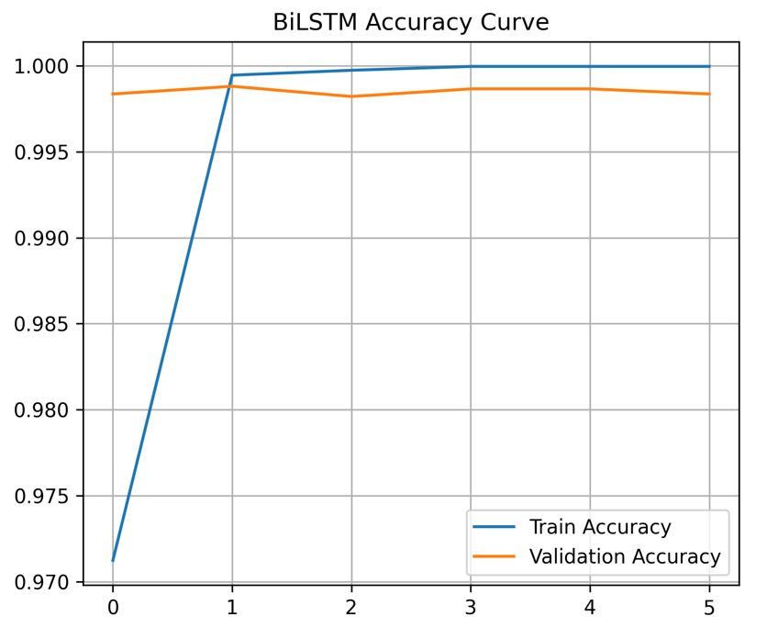
The model with the Best score in DL
Deep Learning
Best: BiLSTM
BiLSTM obtained the best deep learning performance with a test accuracy of 0.9999 and an F1-score of 0.9999. By processing text in both forward and backward directions, it captures richer contextual dependencies, yielding near-perfect separability on the test set (ROC–AUC ≈ 1.0000).
RESULTS & ANALYSIS
Figure 5: Best DL Model Accuracy Curve
Notes:
هنا أفضل DL وهو BiLSTM.
ليش؟ لأنه يقرأ النص من اتجاهين، فيطلع فهمه للسياق أقوى.
والكيرف حق الدقة يورّي إن التدريب والتحقق ارتفعوا واستقروا، يعني التعلّم كان واضح ومستقر وما فيه تذبذب قوي.”

Slide 14
Large Language Models : Fine-Tuning Setup and Evaluation
Performance Metrics of LLM Models
Model | Accuracy | Precision | Recall | F1-Score | ROC-AUC
DistilBERT | 0.999148 | 0.998142 | 1.000000 | 0.999070 | 0.999994
BERT | 0.998977 | 0.998141 | 0.999628 | 0.998884 | 0.999754
Models Parameters
RESULTS & ANALYSIS
Model | Data Split | Max Length | Learning Rate | Epochs | Key Regularization / Tricks | Metric
DistilBERT-base-uncased | 70 / 15 / 15 | 128 | 2e-5 | 4 | AdamW optimizer, mixed precision (AMP/GradScaler), BCEWithLogitsLoss, sigmoid + threshold=0.5 | Accuracy, Precision, Recall, F1, ROC-AUC
BERT-base-uncased | 70 / 15 / 15 | 128 | 2e-5 | 4 | AdamW optimizer, mixed precision (AMP/GradScaler), BCEWithLogitsLoss, sigmoid + threshold=0.5 | Accuracy, Precision, Recall, F1, ROC-AUC
Notes:
“وبعد الديب ليرننغ، انتقلنا للترانسفورمرز لأننا نحتاج فهم سياقي أقوى: الكلمة معناها يتحدد من الجملة كلها.”
نتائج الترانسفورمرز بعد الفاين تيوننغ (Fine-Tuning
). جرّبنا بيرت (BERT) ودِستِل بيرت (DistilBERT).
نتائجهم كانت من أعلى النتائج عندنا،
وبالنسبة للبراميترز، ثبتنا Max length = 128، والليرننغ ريت = 2e-5 لأنه لازم يكون منخفض في المحولات، وEpochs = 4، واستخدمنا AdamW، وفعلنا Mixed precision عشان التدريب يصير أسرع.”.

Slide 15
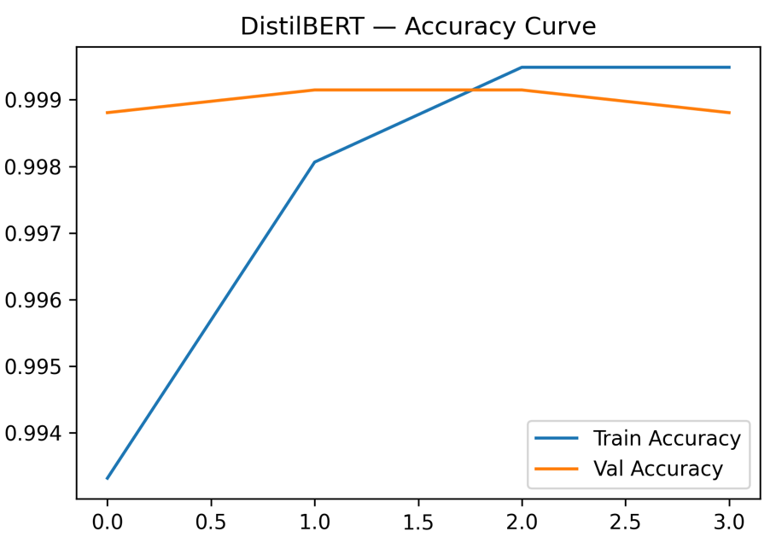
The model with the Best score in LLM
Large Language Model
Best: DistilBERT
DistilBERT delivered the strongest transformer-based result with a test accuracy of 0.9991 and an F1-score of 0.9991. Fine-tuning a pretrained contextual encoder enables robust semantic representation of news content, resulting in extremely high classification reliability (ROC–AUC ≈ 0.99999).
RESULTS & ANALYSIS
Figure 6: Best LLM Model Accuracy Curve
Notes:
“هنا أفضل موديل في الترانسفورمرز وهو DistilBERT.
هو أخف من بيرت بس أداءه قوي جدًا، يعني يعطي توازن ممتاز بين الدقة والسرعة.
والكيرف يورّي إن الأداء تحسن واستقر بسرعة، وهذا يعكس فاين تيوننغ ناجح.”

Slide 16
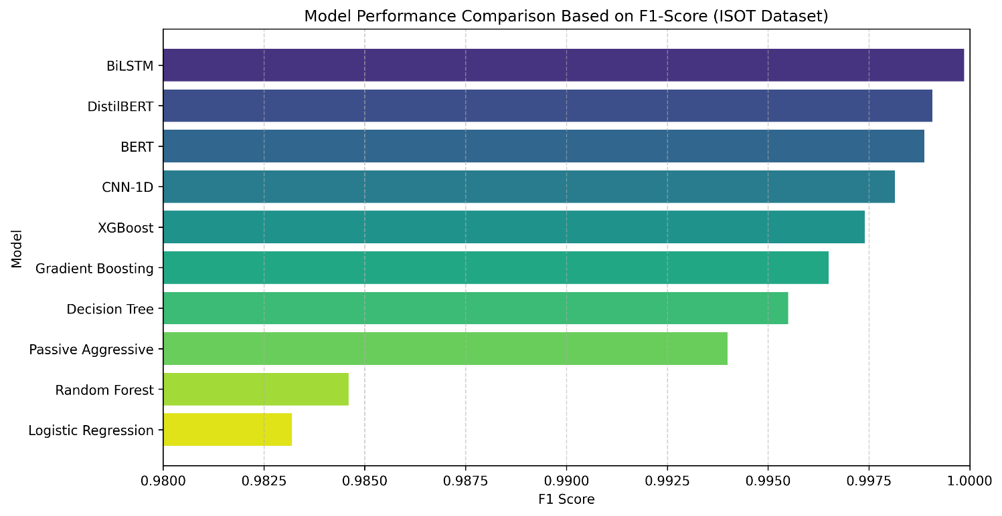
Performance Comparison Across ML, DL, and Transformer Models
RESULTS & ANALYSIS
Figure 7: Model Performance Comparison
Notes:
ولما نجمع النظرة: نلاحظ إن الـML أعطانا baseline ممتاز وسريع، والـDL رفع فهم السياق التسلسلي، والـTransformers أعطت أقوى فهم سياقي شامل للنص.”
“هنا جمعنا كل الموديلات في مقارنة وحدة باستخدام إف ون لأنه يوازن بين Precision وRecall.
نلاحظ الأعلى كانوا BiLSTM ثم DistilBERT ثم BERT، وبعدها CNN-1D، وبعدها أفضل ML وهو XGBoost.
الخلاصة: كل ما النموذج فهم السياق أكثر، الأداء صار أعلى.”

Slide 17
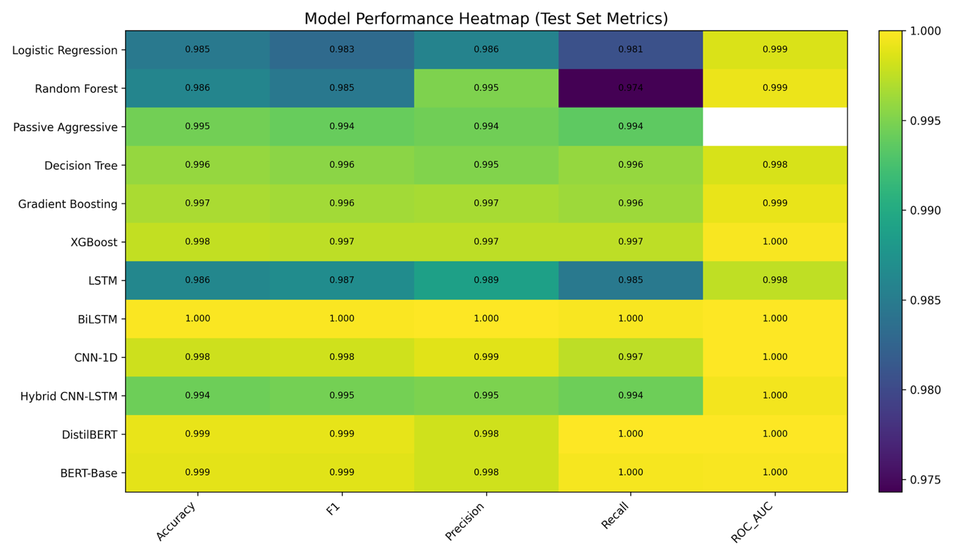
Model Performance Heatmap
RESULTS & ANALYSIS
Figure 8: Model Performance Heatmap
Notes:
ليش ما اعتمدتوا على Accuracy فقط؟
جواب: “لأن Accuracy ممكن تعطي انطباع عالي حتى لو النموذج يضيع نوع معيّن من الأخبار. عشان كذا ركزنا على F1 مع Precision وRecall.”
سؤال: ليش ROC-AUC مهم؟
جواب: “لأنه يقيس قدرة الفصل بين True وFake عبر عتبات متعددة، يعني جودة النموذج في التمييز بشكل عام.”

Slide 18
CONCLUSION
This study compared machine learning, deep learning, and large language models for fake news detection using a unified framework.
Ensemble ML models, particularly XGBoost, achieved strong performance with high efficiency and interpretability.
Deep learning models such as BiLSTM and CNN-1D improved results by capturing sequential and contextual information.
Transformer-based models (BERT, DistilBERT) delivered near-perfect performance, demonstrating superior semantic representation.
The findings highlight that model choice should consider accuracy, computational cost, and data complexity, with generalization requiring further validation on diverse datasets.
CONCLUSION & FUTURE WORK
Notes:
**“في الخلاصة، بحثنا قدّم مقارنة واضحة بين نماذج الـ Machine Learning و Deep Learning و Large Language Models داخل إطار واحد موحّد.
لاحظنا إن نماذج ML، وخاصة XGBoost، قدمت أداء ممتاز من ناحية السرعة والسهولة في الفهم، لكنها تظل محدودة في قدرتها على فهم السياق العميق للنص.
أما نماذج الـ Deep Learning مثل الـ BiLSTM والـ CNN-1D فقدمت أداء أعلى لأنها تقدر تفهم العلاقات التسلسلية والسياقية داخل الخبر.
ومع ذلك، أفضل أداء كان من نماذج الـ Transformers، وتحديدًا BERT وDistilBERT، لأنها تتعامل مع اللغة بشكل أعمق وتعطي تمثيل دلالي قوي، وهذا اللي جعل نتائجها قريبة من الكمال.
وفي النهاية، البحث يوضح نقطة مهمة وهي إن اختيار النموذج ما يعتمد فقط على الدقة… لازم نراعي عوامل مثل تكلفة التشغيل، الموارد المتاحة، وتعقيد البيانات. وهذا كله يؤكد أهمية عمل اختبارات إضافية على بيانات أكثر تنوعًا قبل تطبيق أي نموذج في الواقع.”**

Slide 19
Future Work
Future research should focus on improving generalization and robustness by evaluating models on larger, more diverse fake news datasets across multiple domains and languages.
Greater emphasis should be placed on model interpretability, particularly for deep learning and transformer-based models, to support deployment in regulatory and journalistic contexts.
Incorporating multimodal data (e.g., images, videos, and social network signals) may further enhance detection accuracy.
Exploring lightweight transformer architectures and efficient fine-tuning strategies can balance performance with computational efficiency, enabling scalable real-world deployment.
CONCLUSION & FUTURE WORK
Notes:
**“بالنسبة للعمل المستقبلي، في عدة مسارات ممكن تطور البحث بشكل كبير.
أولًا: نحتاج نختبر النماذج على بيانات أكبر وأكثر تنوعًا، لأن الأخبار الزائفة تتغيّر من مجال لآخر ومن لغة للثانية، ولازم نتأكد إن النماذج قادرة تعمم بشكل قوي.
ثانيًا: نقطة مهمة جدًا هي قابلية التفسير.
النماذج العميقة والـ Transformers تقدم أداء عالي، لكن تظل ‘صندوق أسود’.
وهذا الشي مهم جدًا لو بنطبق الأنظمة في مجالات حساسة مثل الإعلام أو الجهات التنظيمية.
ثالثًا: في المستقبل المفروض ندمج أنواع بيانات مختلفة — مو بس نصوص.
صور، فيديو، وحتى إشارات من شبكات التواصل تساعد في كشف الأخبار الزائفة بدقة أعلى لأنها غالبًا تكون متعددة الوسائط في الواقع.
وأخيرًا، من المهم البحث عن نماذج Transformer أخف وأسرع من BERT، بحيث نحقق توازن بين الأداء العالي والتكلفة المنخفضة، ونقدر ننشرها بسهولة في الاستخدامات الواقعية.”**

Slide 20
References
[1] Hansrajh, A., Adeliyi, T. T., & Wing, J. (2021). Detection of online fake news usingblending ensemble learning. Scientific Programming, 2021, 1–14.
[2] Ajik, E. D., Obuandike, G. N., & Echobu, F. O. (2023). Fake news detection usingoptimized CNN and LSTM techniques. Journal of Information Systems andInformatics, 5(3), 1044–1056.
[3] Huang, T., Xu, Z., Yu, P., Yi, J., & Xu, X. (2025). A hybrid transformer model for fakenews detection: Leveraging Bayesian optimization and bidirectional recurrent unit.arXiv preprint arXiv:2502.09097.
[4] Hakim, K. B. A., & Easwaramoorthy, S. V. (2024). Impact of Fake News on Social MediaTowards Public Users of Different Age Groups. arXiv preprint arXiv:2411.05638.
[5] Surjatmodjo, D., Unde, A. A., Cangara, H., & Sonni, A. F. (2024). Information pandemic: acritical review of disinformation spread on social media and its implications for stateresilience. Social Sciences, 13(8), 418.
[6] Chen, J. A., Chung, W. C., Hung, C. L., & Wu, C. Y. (2025). Identifying Disinformation on theExtended Impacts of COVID-19: Methodological Investigation Using a Fuzzy Ranking Ensemble ofNatural Language Processing Models. Journal of Medical Internet Research, 27, e73601.
REFERENCES

Slide 21
References
[7] Alghamdi, J., Lin, Y., & Luo, S. (2023). Towards COVID-19 fake news detection usingtransformer-based models. Knowledge-Based Systems, 274, 110642.
[8] Allcott, H., & Gentzkow, M. (2017). Social media and fake news in the 2016 election. Journal ofeconomic perspectives, 31(2), 211-236.
[8] Allcott, H., & Gentzkow, M. (2017). Social media and fake news in the 2016 election. Journal ofeconomic perspectives, 31(2), 211-236.
[9] Pulido, C. M., Villarejo-Carballido, B., Redondo-Sama, G., & Gómez, A. (2020). COVID-19 infodemic: More retweets for science-based information on coronavirus than for false information. International sociology, 35(4), 377-392.
[10] Lazer, D. M., Baum, M. A., Benkler, Y., Berinsky, A. J., Greenhill, K. M., Menczer, F., ... & Zittrain, J. L. (2018). The science of fake news. Science, 359(6380), 1094-1096.
[11] ISOT fake news dataset. Kaggle. https://www.kaggle.com/datasets/rahulogoel/isot-fake-news-dataset last accessed on 14/12/2025
REFERENCES

Slide 22

Thank You!

